Slide 1
শুভেচ্ছা

Slide 2
শিক্ষক পরিচিতি
দীপক মজুমদার
সহকারি শিক্ষক
পূর্ব চরকাঁকডা সরকারি প্রাথমিক বিদ্যালয়।
কোম্পানীগঞ্জ, নোয়াখালী।
Gmail-ict2020dipak@gmail.com

Slide 3
পাঠপরিচিতি
শ্রেণিঃ চতুর্থ
বিষয়ঃ বাংলাদেশ ও বিশ্বপরিচয়
অধ্যায়ঃ পঞ্চম
পাঠঃ সামাজিক এবং রাষ্ট্রীয় সম্পদ
পাঠ্যাংশঃ সামাজিক সম্পদ(বিদ্যালয় ও হাসপাতাল)
সময়ঃ ৪০ মিনিট

Slide 4
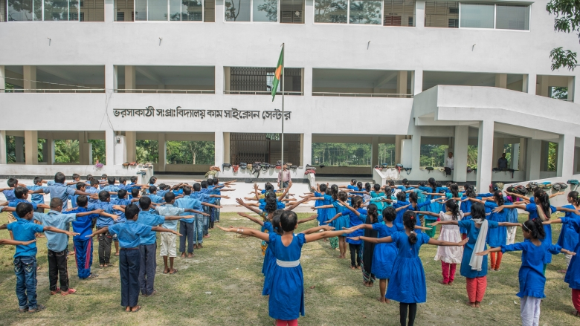
শিখনফল
৫.১.১ সামাজিক সম্পদ কাকে বলে বলতে পারবে।
৫.১.২ কয়েকটি সামাজিক সম্পদের নাম বলতে পারবে।

Slide 5
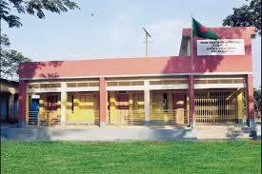
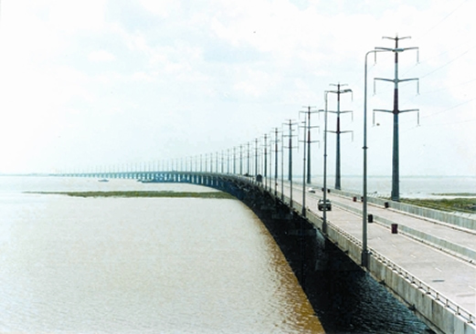
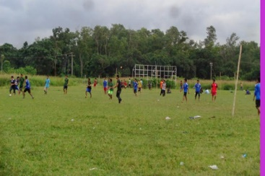
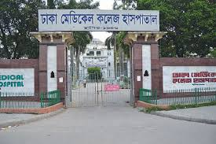
এগুলো কিসের ছবি ?
সম্পদের

Slide 6
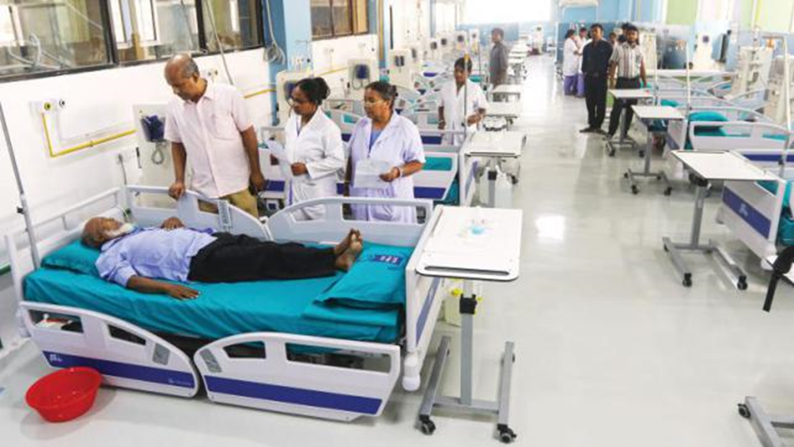
পাঠের শিরোনাম
সামাজিক সম্পদ

Slide 7
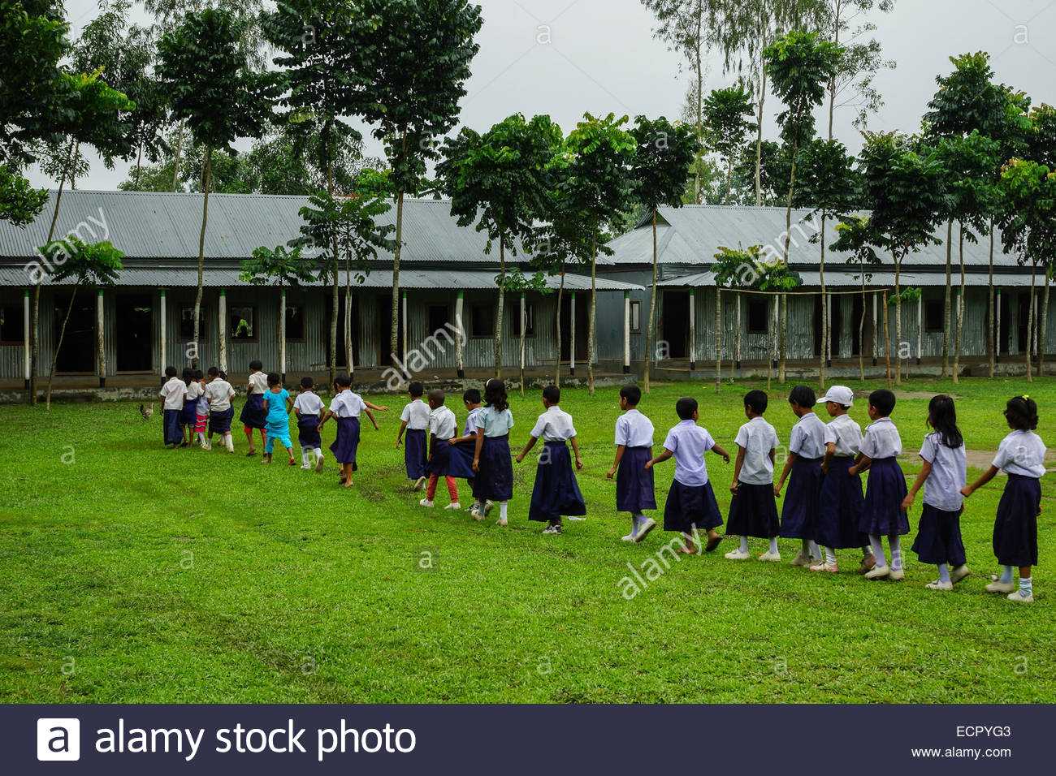
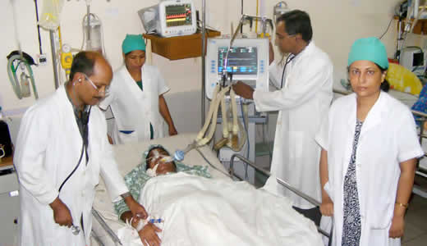
বিদ্যালয়
হাসপাতাল
মানুষের জীবনযাপনের মান উন্নয়নের জন্য স্থানীয় বা সমাজের মানুষকে বিভিন্ন ধরনের সুযোগ সুবিধা প্রদান করে এমন সম্পদকে সামাজিক সম্পদ বলা হয়।

Slide 8
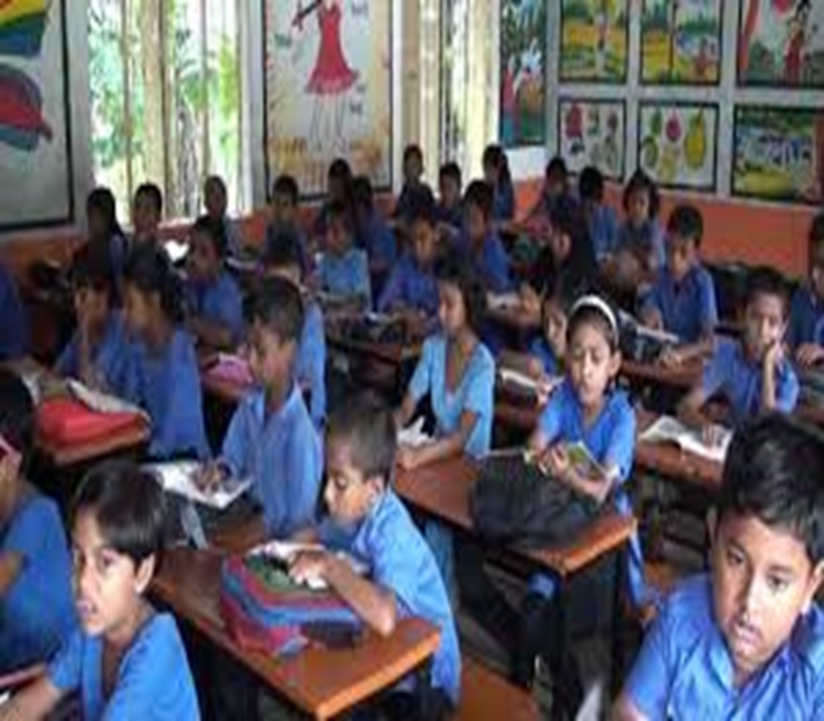
বিদ্যালয়ে কি হয়?
পডালেখা,খেলাধুলা হয়।
বিদ্যালয়ে শিক্ষা লাভ করা হয়।
যাতে আমরা আমাদের জীবনযাপনের মান উন্নত করতে পারি।

Slide 9
পড়ালেখার ফলে কি হয়?
পড়ালেখা
ডাক্তার
শিক্ষক
পুলিশ
নার্স

Slide 10
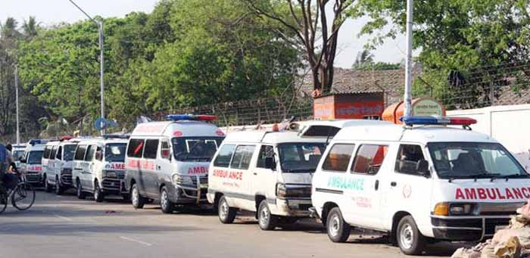
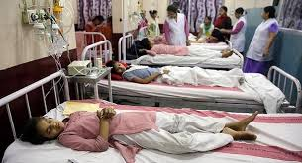
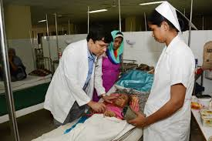
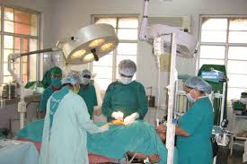
হাসপাতাল কোন সম্পদ?
সামাজিক সম্পদ

Slide 11
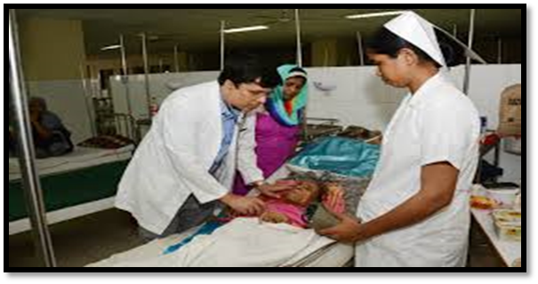
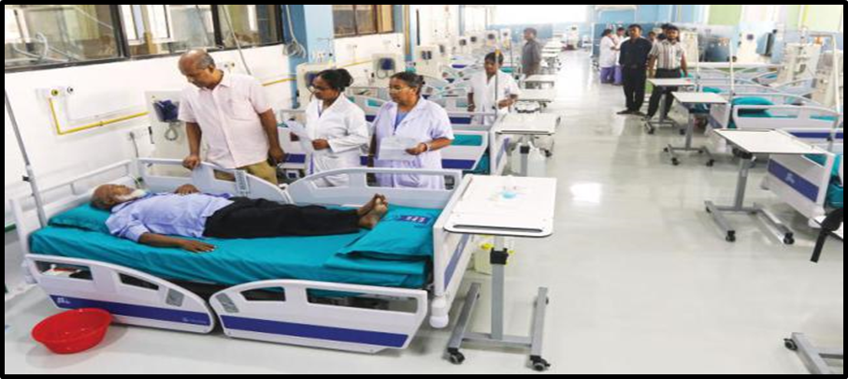
হাসপাতালে কি করা হয় ?
হাসপাতালে স্বাস্থ্যসেবা অর্থাৎ চিকিৎসা প্রদান করে থাকে। যাতে রোগী বা আমরা সুস্থ হয়ে ভাল ভাবে জীবন যাপন করতে পারি।

Slide 12
সামাজিক সম্পাদ গুলোর নাম
সামাজিক সম্পদ
বিদ্যালয়
পাঠাগার
হাসপাতাল
খেলার মাঠ
রাস্তা
সেতু
পার্ক

Slide 14
দলীয় কাজ
১ নং দল | ২ নং দল | ৩ নং দল
সামাজিক সম্পদ কাকে বলে ? | ৫টি সামাজিক সম্পদের নাম লেখ। | হাসপাতালের ৩টি কাজ লেখ ।

Slide 15
মূল্যায়ন
বাম পাশের সাথে ডান পাশের বাক্যাংশের মিল করি
বামপাশ | ডানপাশ
১। বিদ্যালয়ে থাকে ২। রোগী ৩।সামাজিক সম্পদ | হাসপাতালে যায় বিদ্যালয়ে ছাত্র/ছাত্রী গম ক্ষেত

Slide 16
তোমার বিদ্যালয় সম্পর্কে ৫টি বাক্য লিখে আনবে ?

Slide 17
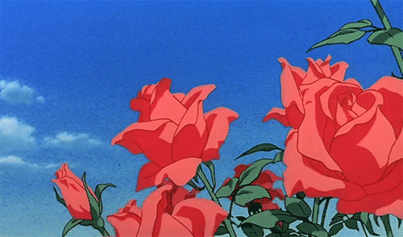
ধন্যবাদ

